Slide 1
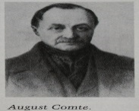
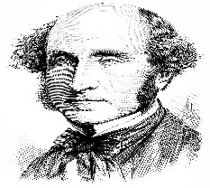
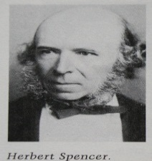
Pengenalan SAP
Pengertian Sosiologi–etimologi
Tokoh-tokoh Sosiologi
August Comte
John Stuart Mill
Herbert Spencer
Obyek studi dan ruang lingkup sosiologi
Pengantar / Pengenalan
Hakikat Sosiologi
Imajinasi Sosiologis
Fokus Kajian Ilmu-Ilmu Sosial Dengan Sosiologi
Manfaat Ilmu-ilmu Sosial dan Hub. Ilmu-ilmu Sosial dengan Sosiologi

Slide 2
Tujuan Instruksional Khusus
Mahasiswa dapat menjelaskan tentang obyek, ruang lingkup, hakikat Sosiologi dan hubungannya dengan ilmu-ilmu sosial yang lain.
Mahasiswa dapat menunjukkan dan menjelaskan bentuk imajinasi sosiologis beserta contoh dalam realitas sosial.
Notes:
Lecture Notes :

Slide 3
Referensi
Soekanto, Soerjono; Sosiologi: Suatu Pengantar, (Edisi Baru – 41), Jakarta: Raja Grafindo Perkasa, 2012, hal. 1 – 25
Andersen, Margaret ; Taylor, Howard; Sociology, USA : Thomson Learning, Inc, 2005, hal. 2-12, 21 – 35
Sunarto, Kamanto; Pengantar Sosiologi (Edisi Revisi), Jakarta: Lembaga Penerbit FE Universitas Indonesia, 2004, hal 13, 51 – 59

Slide 4
Pengertian
Etimologis:
Socius (Latin) artinya 'teman‘
Logos (Yunani) artinya 'kata‘ atau 'berbicara‘
Soci-ety ology-science
Soci-ety : pelajari prilaku manusia dalam masyarakat
Soci-ology-science : cara pikir ilmiah tentang masyarakat dan pengaruhnya terhadap kelompok manusia
Sosiology is social science --- study human, social world, social reality
Scientific study : - society
- human social behavior (individuals and society-interdependent )

Slide 5

Definisi Sosiologi
Sosiologi adalah suatu ilmu yang mempelajari :
Hubungan, pengaruh timbal-balik antara semua jenis dari gejala-gejala sosial.
Hubungan, pengaruh timbal-balik antara gejala sosial dengan non gejala sosial.
Ciri-ciri dari jenis-jenis gejala sosial.
Pitirim Sorokin

Slide 6
Definisi Sosiologi
Sosiologi sebagai pengetahuan tentang struktur-struktur dan proses-proses kemasyarakatan yang bersifat stabil
Sosiologi mempelajari struktur sosial dan proses-proses sosial, termasuk perubahan-perubahan sosial
Sosiologi mempelajari hubungan manusia dalam kelompok-kelompok
Selo Soemardjan
dan
Soelaeman Soemardi
Roucek
dan
Warren
J. A. A. van Doorn
dan
C. J. Lammers

Slide 7
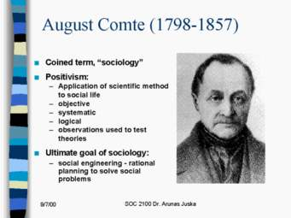
Tokoh-tokoh Awal Sosiologi dan Pemikirannya
August Comte dianggap sebagai pendiri sosiologi.
Pada tahun 1842 dalam tulisannya ‘Positive-Phylosophy’; Sosiologi sebagai Ilmu pengetahuan ttg kemasyarakatan berdasarkan pengamatan.
August Comte menciptakan istilah sosiologi, dengan menggunakan dan menyebut disiplin "filsafat positif" (fisika sosial); untuk menekankan sifat ilmiah dan untuk membedakannya dari filsafat tradisional. Di sinilah asal mula muncul pemikiran tentang sosiologi. August Comte melihat kajian tentang masyarakat yang memiliki ‘hukum tidak berubah-ubah’.

Slide 8
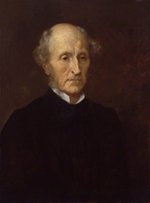

Tokoh-tokoh Awal Sosiologi dan Pemikirannya
John Stuart Mill (1806-1873)
Sebenarnya telah terlebih dahulu menulis ttg ekonomi dan masyarakat tetapi menggunakan istilah 'Ethology' sebagai ilmu pengetahuan yang baru
Mengkaji kondisi dan keadaan masyarakat yang bisa dijelaskan secara pasti dan terukur

Slide 9
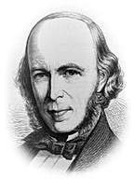
Herbert Spencer (1820-1903)
menempatkan ide tentang ‘masyarakat’ seperti sistem organisme; mengatur diri sendiri
Principles of Sosiology

Slide 10
Obyek Studi dan Ruang Lingkup
Obyek Studi.
Obyek sosiologi : masyarakat (realitas sosial)
interaksi atau hubungan antar manusia
Sosiologi mempelajari realitas sosial dalam masyarakat.
Ruang lingkup.
Latar belakang Keluarga
Kelompok
Organisasi
Etnis
Kelas sosial
Agama
Gender
Jadi kesemuanya tidak bersifat individu (orang per orang) tetapi bersifat sosial (kumpulan dari orang per orang)
Menurut MacIver dan Page :
masyarakat merupakan jalinan hubungan sosial. Masyarakat selalu berubah.

Slide 11
Hakikat
Sosiologi adalah ilmu sosial yang berisi tentang gejala-gejala kemasyarakatan.
Sosiologi adalah ilmu yang tidak bersifat normatif.
Sosiologi adalah ilmu pengetahuan murni dan bukan ilmu terapan (walaupun sosiologi dapat digunakan untuk pembangunan masyarakat).
Sosiologi adalah ilmu yang merupakan abstraksi dan hal-hal kongkrit (empirik).
Sosiologi melihat /mencari pola-pola yang bersifat umum dari gejala sosial yang ada di masyarakat.
Sosiologi merupakan ilmu yang didasarkan kepada fakta empirik dan bersifat rasional.

Slide 12
Fokus Kajian Ilmu-Ilmu Sosial Dengan Sosiologi
Psikologi menganalisa tingkah laku individu, Sosiologi menganalisa tingkah laku masyarakat.
Antropologi menganalisa kebudayaan manusia; melihat kebudayaan sbg basis masyarakat dgn mencoba melihat berbagai kehidupan masyarakat, bgm keterlibatannya dan perubahannya. Sosiologi melihat budaya sebagai bagian dari konfigurasi yang rumit dari sistem sosial.
Politik menganalisa tingkah-laku politik masyarakat, filsafat politik, organisasi pemerintahan, partai politik, ekonomi menganalisa produksi, distribusi, konsumsi barang dan jasa. Sosiologi menitik-beratkan pada kajian tentang prilaku sosial dan perubahan sosial.

Slide 13
Manfaat Ilmu-ilmu Sosial dan Hub. Ilmu-ilmu Sosial dengan Sosiologi
Memiliki terminologi umum.
Memiliki teknik penelitian yang kompleks.
Sebagai pendekatan sintesis yang
meniadakan analisis fragmentaris.
Sudut pandang yg bersifat analisis.
Penelitian tertuju pada hubungan antar
bagian- bagian.
Mengadakan penelitian yg bersifat obyektif
dan operatif.
Manfaat

Slide 14
Kenapa Sosiologi dan ilmu sosial lainnya saling berhubungan?????
Kebijakan sosial adalah suatu keputusan yang diberikan untuk mengatasi permasalahan yang dihadapi masyarakat
KEBIJAKAN SOSIAL
Perubahan sosial adalah suatu pergeseran yang terjadi dalam masyarakat
Hubungan
PERUBAHAN SOSIAL

Slide 15
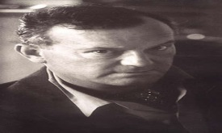
Imajinasi Sosiologis
dengan imajinasi sosiologi, manusia mampu memahami sejarah masyarakat, riwayat hidup pribadi, dan hubungan antara keduanya.
Imajinasi sebagai alat untuk bisa memahami apa yg terjadi di dunia dan apa yang ada dlm diri manusia itu sendiri
Ada 2 alat yg diperlukan dalam imajinasi sosiologi :
Personal troubles of milieu. Artinya, ada suatu masalah yang dihadapi secara individu yang disebabkan oleh lingkungan.
2. Public issues of social structure. Artinya ada isu yg berada di luar jangkauan kehidupan pribadi, dimana isu tersebut menjadi isu publik (isu umum, isu masyarakat)
Charles Wright Mills (1916-1962)

Slide 16
Sekian dan terima kasih
Sekian
Terima kasih

